Slide 1

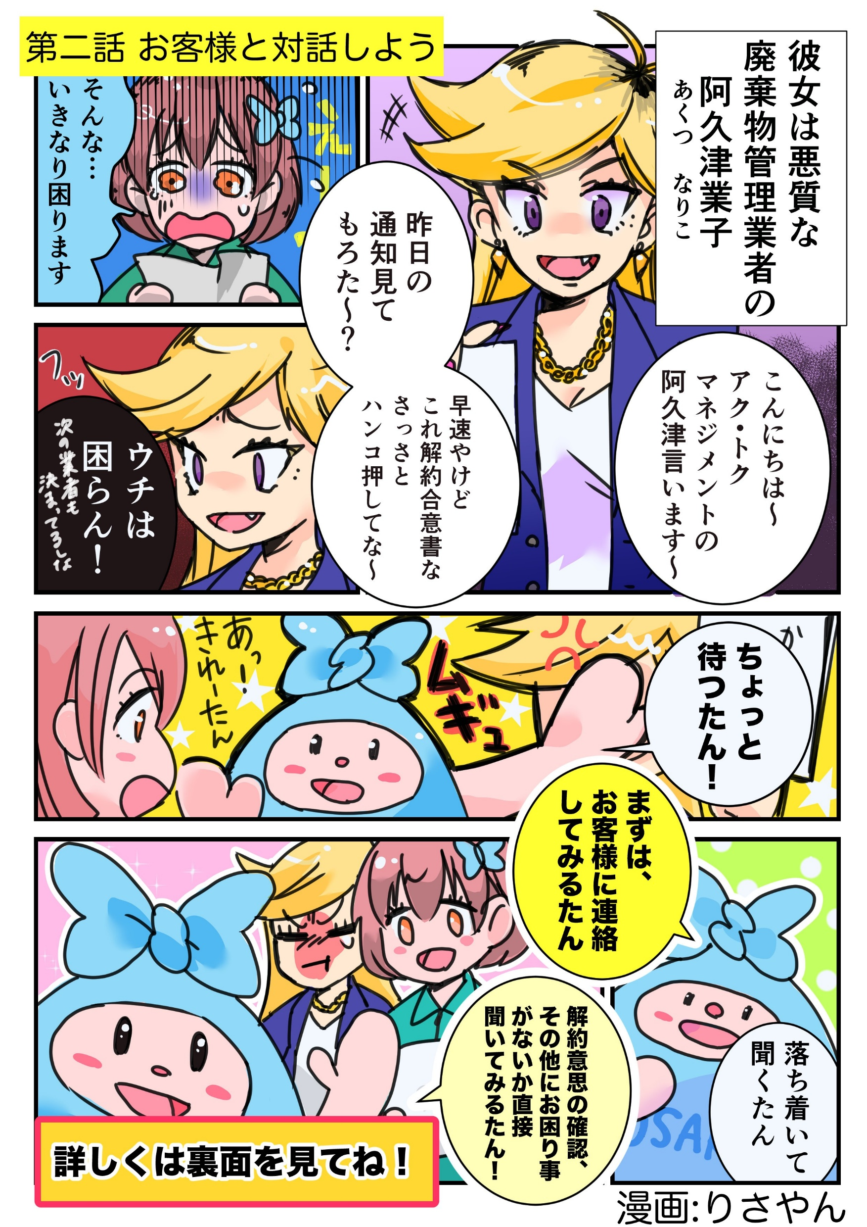
一般廃棄物の許可業者
解約通知への対応は？
えッ⁉
2025.08
Vol.４

Slide 2

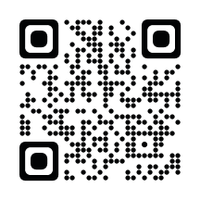



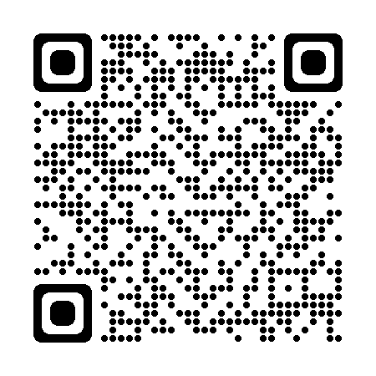
契約解除通知書についてお客様に直接確認！
話を戻して、 契約解除通知書への対応は？
◆ ポイント ⇒
お客様に連絡する前に、スムーズに確認できるよう契約内容を把握しておきましょう。
連絡してきたのは？
A： 契約者
B： 契約者ではない
お客様との契約書に解約条項が ありますか？
Ｃ： ある Ｄ： ない
正当な契約解除
契約者に連絡をして
最終確認と
ご挨拶をしましょう。
A
Ｄ
C
最終確認の後、
ご挨拶をしましょう。
今回の契約解除通知は、解約条項に違反していますか？
Ｅ： している Ｆ： していない
F
E
不当な契約解除
契約者に連絡して
受け入れられない旨を伝えたうえで、改めて契約者の意思を確認しましょう。
どうしても契約解除を主張される場合には、条件を提示する等により解決しましょう。
B
Ｂ ： 契約の当事者ではない第三者 から届いた契約解除通知のため、
Ｅ ： 解約条項に 違反しているため、
契約先が本社の場合、収集先のお客様にも直接確認してみましょう。
廃棄物管理業
廃棄物管理業者は、本来排出事業者が行うべき適正な処理業者の選定や、排出物の(現地)内容確認、数量把握、請求の一元管理、契約書作成及び処理業者との処理方法の確認などの業務を排出事業者の代理として、行う事業者です。
排出事業者としては、近年の各種リサイクル法の制定や廃棄物の処理方法の複雑化、企業の社会的責任としてISO14001等環境マネージメント
システムの取得により、その問題点が改めて問われ、専門的な助言を外部に求めることが多くなっています。
廃棄物管理業 に とって必要な要素 (一社)廃棄物管理業協会 廃棄物管理業を成功するための11のポイント | ① コンプライアンスに関して問題となることが無いこと | ② 処理委託料金の適正さとその根拠を十分に説明すること | ③ 排出事業者の事業内容や考え方を理解・尊重し、それに沿った提案が出来ること
④ 排出事業者や実務業者に対しての報告・連絡・相談の早さと精度をあげること | ⑤ 実務業者や行政などと良好な関係のもと排出事業者に様々な提案が行えること | ⑥ 将来にわたっての見通しを事前に報告・相談しその時への対応方法を事前に打合せること | ⑦ 自分の足で現地に赴き、自分の目で確認し、継続可能な的確な提案を行うこと
⑧ 回収実務業者への料金の支払いに関し、未払い及び遅れなどが無いこと | ⑨ リサイクルや廃棄物に関し法令や処理技術の最新情報を知っていること | ⑩ 廃掃法の知識と実務的なルール・礼儀を理解し、良好な関係構築に努めること | ⑪ 情報網から得た、専門知識を駆使し新たな処理プロセス並びに新たなサービスを創造すること
上記に関する
お問い合わせは
こちらまで
許可業者なら
安全♪安心☆
大阪市の一般廃棄物のごみ処理手数料は市条例で
定められておりますが、処理や料金、契約の不明点等
は、契約している許可業者、または“いっぱいきょう” へお問合わせください。
いっぱきょうキャラクター
きれーたん
大阪市許可 ●●環境株式会 社 ☏ 06-000- 000）
発行： 一般社団法人 大阪市一般廃棄物適正処理協会
☏ 06-6648-5311
「いっぱいきょう」は 大阪市一般廃棄物収集運搬業許可業者で構成する団体です..
【通称 いっぱいきょう】
HPはこちら➔

